Slide 1
2021
О
2
Инструкция маршрутизация кабинетов КТ в системе РЛПК для врача кабинета КТ

Slide 2
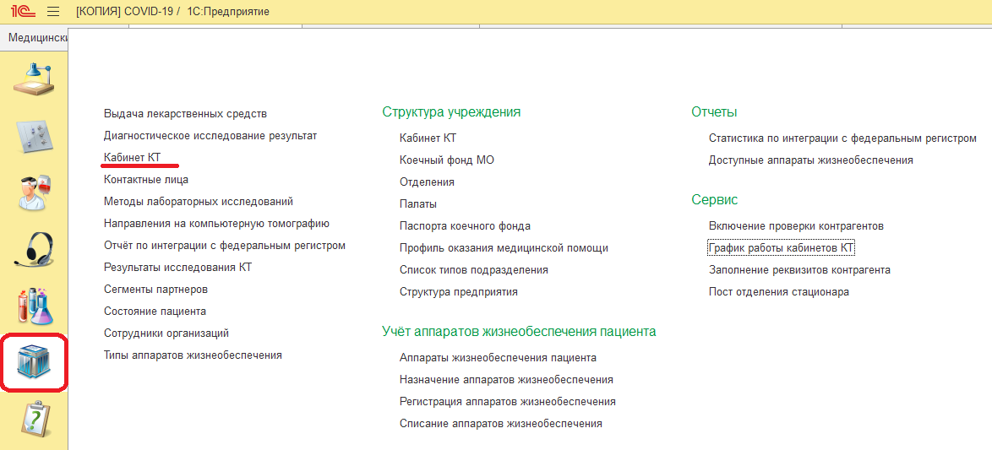
Создание нового Кабинета КТ
2
ШАГ 1
Заходим в интерфейс МО
1
ШАГ 2
В разделе «Кабинет КТ» открываем справочник
ШАГ 3
В списке «Кабинет КТ» необходимо нажать на кнопку «Создать»
3
2

Slide 3
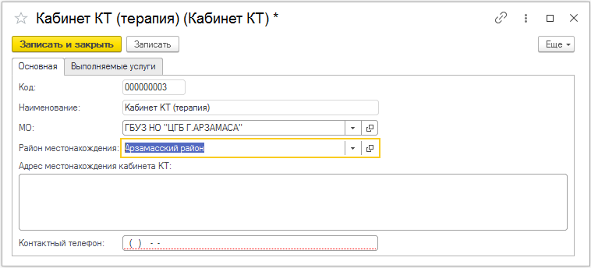
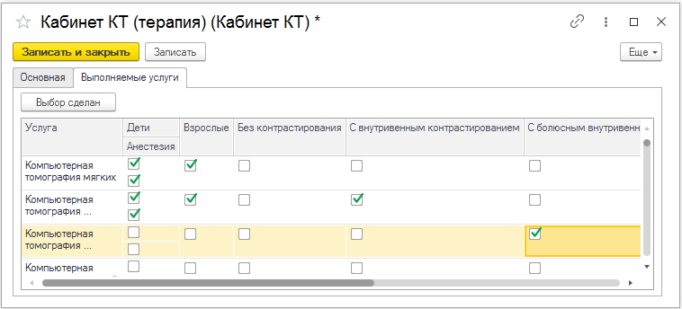
Заполнение справочника Кабинета КТ
Важно, внесенная информация сохраняется в базе данных ТОЛЬКО после нажатия кнопки «Записать и закрыть»
!
4
ШАГ 4
На вкладке «Основная» заполняем параметры:
Наименование
МО
Находим нужный район местонахождения
Запоняем поле Адрес местанохождения кабинета КТ
Указываем Контактный телефон для связи с кабинетом КТ (предусмотрен формато-логический контроль)
5
ШАГ 5
На вкладке «Выполняемые услуги» – отмечаем необходимые для данного Кабинета КТ параметры услуг
3

Slide 4
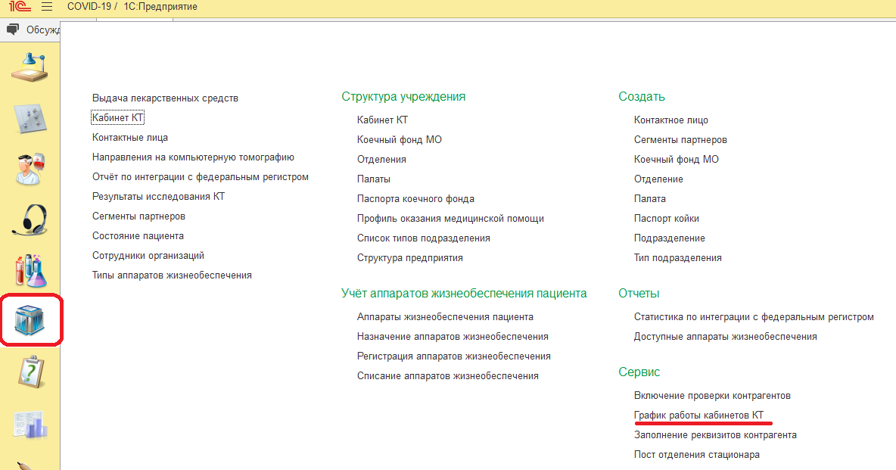
Создание Графика работы кабинета КТ
ШАГ 6
Открываем График работы кабинетов КТ который также находится в интерфейсе МО
6
4

Slide 5
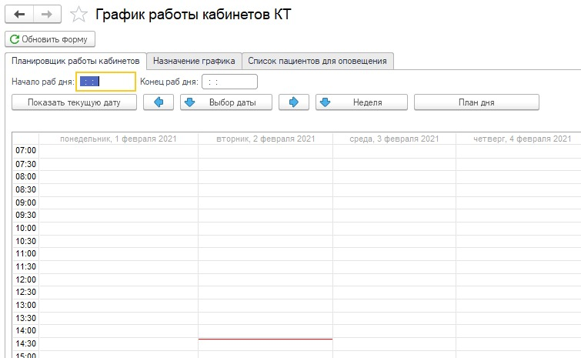
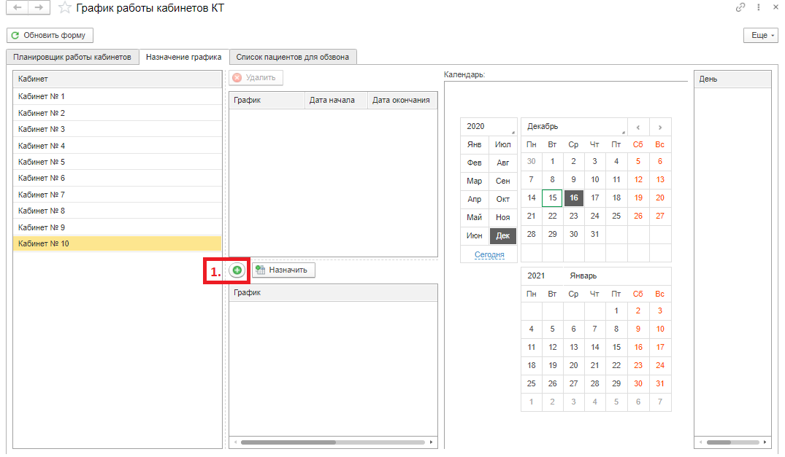
Создание Графика работы кабинета КТ
ШАГ 7
Создание Нового графика начинается с вкладки «Назначение графика»
7
ШАГ 8
Для создания нового графика необходимо нажать на кнопку «Создать график», после чего откроется окно «График работы (Создание)»
На экранной форме представление таблицы расписания работы кабинета можно настроить на один день, неделю, две недели или месяц по выбору. Можно задать дату начала периода
Алгоритм создания графика работы кабинета КТ с возможностью: а) недельные графики с циклическим повтором расписания на каждый день недели
б) чередование разных недельных графиков расписания
в) индивидуальные расписания работы на каждый день
г) расписания на дни соответствующие признакам (будние, выходные, четные, нечетные, праздничные, предпраздничные)
д) корректировка расписания ранее составленного графика работы кабинета КТ
8
5

Slide 6
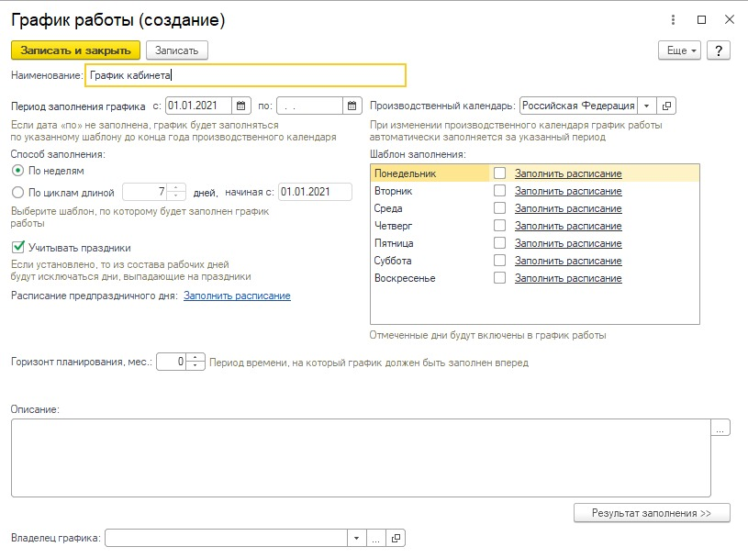
График работы Кабинета КТ (создание)
ШАГ 9
Укажите наименование графика в поле «Наименование» (это техническая информация для администратора кабинета), например, «График 2»
9
ШАГ 10
Выберите нужный вам способ заполнения:
«По неделям» или «По циклам»
10
13
11
ШАГ 11
Установите признак «Учитывать праздники» при необходимости (предлагается возможность создать расписание на праздничные дни)
12
ШАГ 12
Установите «Горизонт планирования» в месяцах
ШАГ 13
После выбора основных параметров необходимо заполнить график работы по дням, для этого выберите день и нажмите «Заполнить расписание»
6

Slide 7
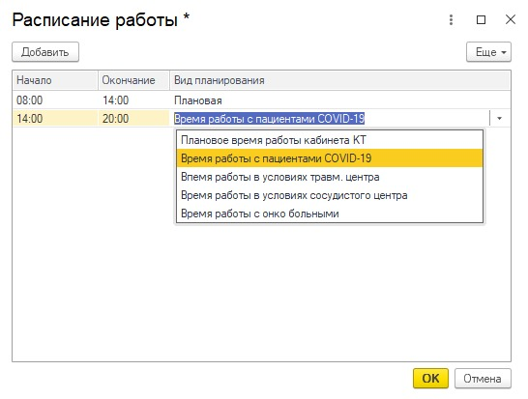
Заполнение Расписания в Графике работы Кабинета КТ
ШАГ 14
В открывшемся окне «Расписание работы» сперва необходимо нажать на кнопку «Добавить»
14
ШАГ 15
Указать «Начало» и «Окончание» работы и «Вид планирования»
На данный момент в Систему добавлены следующие виды планирования:
Время работы с пациентами COVID-19;
Время работы в условиях травм. центра;
Время работы в условиях сосудистого центра;
Время работы с онкологическими больными;
Плановое время работы кабинета КТ
15
ШАГ 16
Если кабинет КТ работает с несколькими группами пациентов, необходимо еще раз нажать на кнопку «Добавить» и ввести расписание работы с другой группой пациентов, после того как вы указали все группы пациентов нажмите на кнопку «Ок» для сохранения расписания работы
16
!
важно, внесенная информация сохраняется в базе данных ТОЛЬКО после нажатия кнопки «Ок»
данные действия необходимо повторить со всеми днями недели, когда работает кабинет КТ
Вы можете в любой момент редактировать созданные графики, для этого в окне «График» выберете график и нажмите на кнопку «Открыть»
7

Slide 8
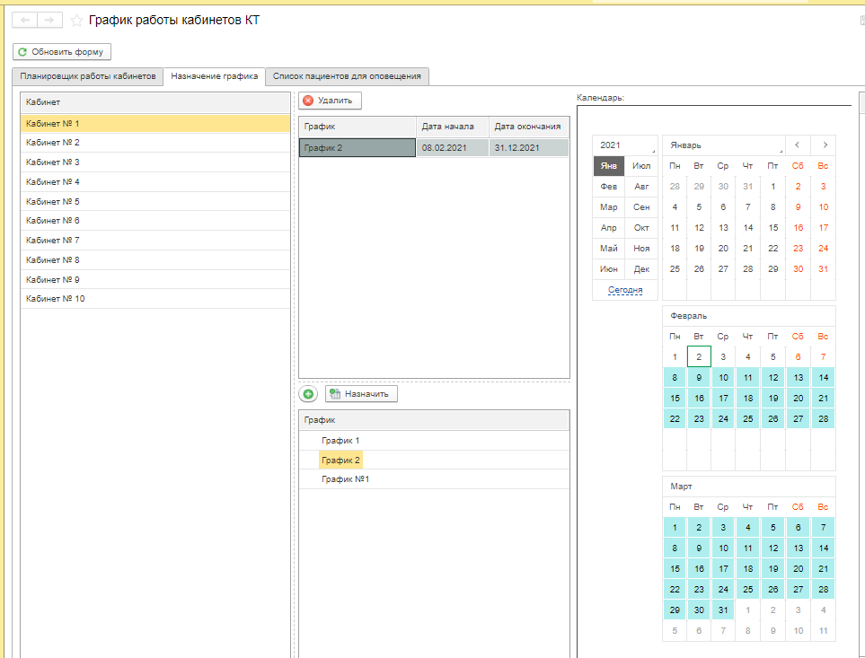
Окончание создания Графиков работы Кабинетов КТ
!
Важно, внесенная информация сохраняется в базе данных ТОЛЬКО после нажатия кнопки «Записать и закрыть»
17
ШАГ 17
После того как все графики по дням работы кабинета КТ заполнены, необходимо нажать на кнопку «Записать и закрыть»
ШАГ 18
Для назначения графика работы кабинету КТ необходимо в форме «Кабинет» выбрать ваш кабинет КТ
20
18
ШАГ 19
В окне «График» выбрать созданный вами график
ШАГ 20
В окне календарь выбрать период действия графика работы (по умолчанию период действия расписания выставляется до конца текущего года с авто-пролонгацией)
21
18
19
19
ШАГ 21
Нажать на кнопку «Назначить»
2 мин запись
8

Slide 9
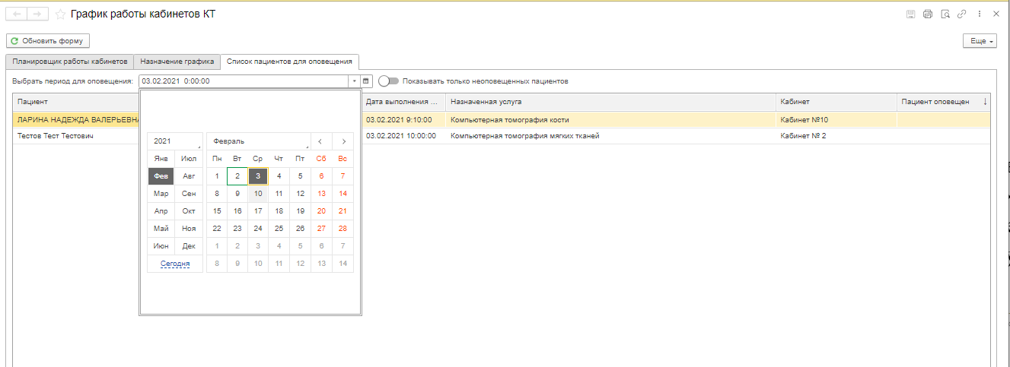
Подтверждение записи на КТ (обзвон Call-центр)
ШАГ 1
Для открытия списка пациентов для оповещения в Графике работы кабинетов КТ необходимо перейти во вкладку «Список пациентов для оповещения»
1
ШАГ 2
в поле «Выбрать период оповещения» выбрать дату направлений на КТ
ШАГ 3
в случае необходимости отобрать список пациентов в конкретный кабинет КТ в поле «Кабинет» кликнуть по наименованию заданного кабинета - произойдёт сортировка пациентов
2
3
9

Slide 10
Формирование отбора в списке пациентов для оповещения. Отметка об оповещении
ШАГ 3
При выборе «Показывать только неоповещенных пациентов», будут отображаться только пациенты, которые не были оповещены о записи на КТ.
Выберите пациента, позвоните по указанному номеру телефона в графе «Телефон» и
3
По результате звонка возможны два варианта: а) Пациент подтвердил предстоящую явку к назначенному времени б) Пациент не подтвердил явку
В случае подтверждения явки – отработка звонка завершена
ШАГ 4
Предупредите пациента о том что он записан на КТ на указанную дату, напомните адрес местонахождения КТ и получите подтверждение у пациента, что он посетит кабинет КТ в запланированное время.
Если пациент подтвердил свое посещение кабинета КТ в указанное время, нажмите по записи пациента правой кнопкой мыши и выберите «Звонок совершен», цвет записи пациента изменится и появится отметка в графе «Пациент оповещен»
4
10

Slide 11
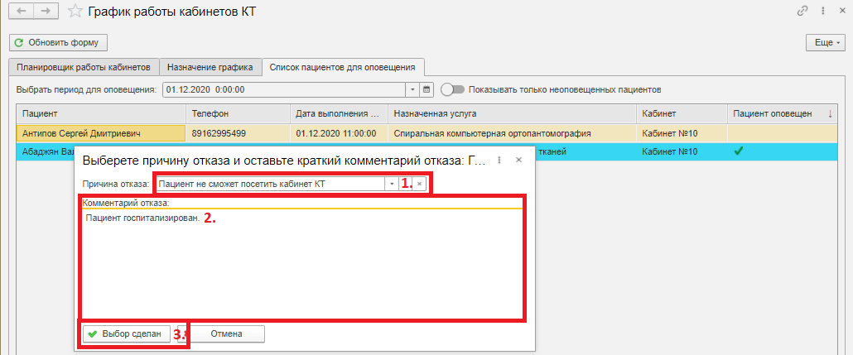
Отметка об освобождении времени записи после оповещения пациента
Если пациент не подтвердил явку – возможны два варианта: а) Пациент не подтвердил свое посещение/отказался от записи в кабинет КТ или произошла чрезвычайная ситуация и кабинет КТ не сможет принять пациента б) Пациент просит изменить дату/время записи на исследование в кабинет КТ
ШАГ 4
Если пациент не подтвердил свое посещение/отказался от записи в кабинет КТ или произошла чрезвычайная ситуация и кабинет КТ не сможет принять пациента, нажмите правой кнопкой мыши по записи пациента и выберите «Освободить занятое время кабинета»
4
ШАГ 5
в открывшемся окне выберите причину отказа и укажите комментарий, затем нажмите на кнопку «Выбор сделан» .
Запись на КТ будет отменена, врачу, который назначил данную услугу, придет уведомление об отмене записи
5
11

Slide 12
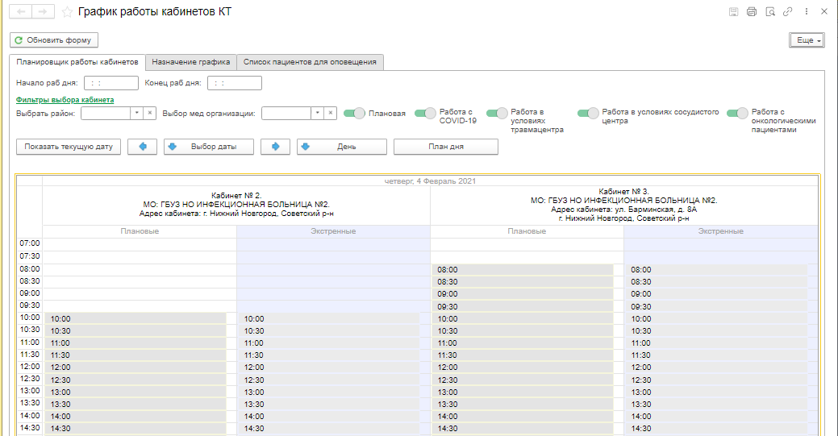
Переназначение времени записи в кабинет КТ после оповещения пациента
ШАГ 4
Если пациент просит изменить дату/время записи на исследование в кабинет КТ – выбрать пункт «Назначить услугу на другое время»
4
ШАГ 5
В окне «Планирование работы кабинета» выбрать дату и время со свободным слотом записи в кабинет КТ (выбрать район и выбрать медицинскую организацию в которой открыто расписание кабинета КТ) и согласовать с пациентом
5
ШАГ 6
Завершить запись двойным кликом левой кнопки мыши по выбранному слоту
Свободный слот для записи в кабинет КТ обозначен серым цветом и в нем отсутствуют данные
6

Slide 13
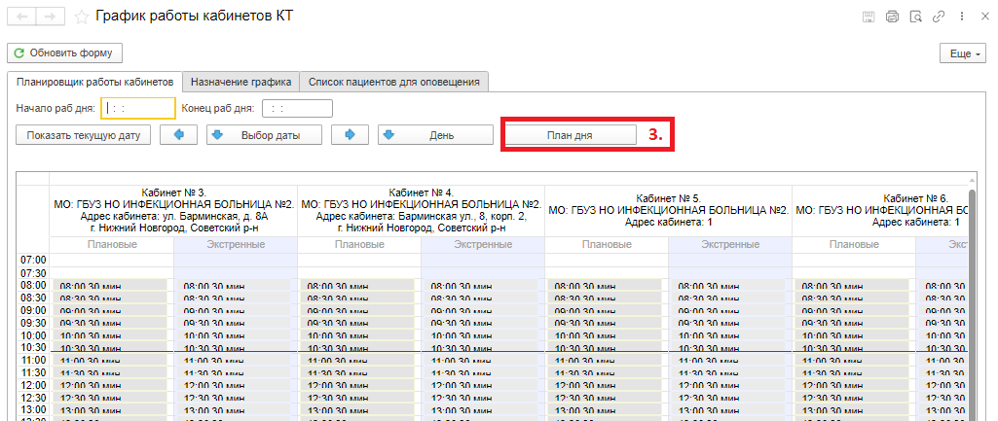
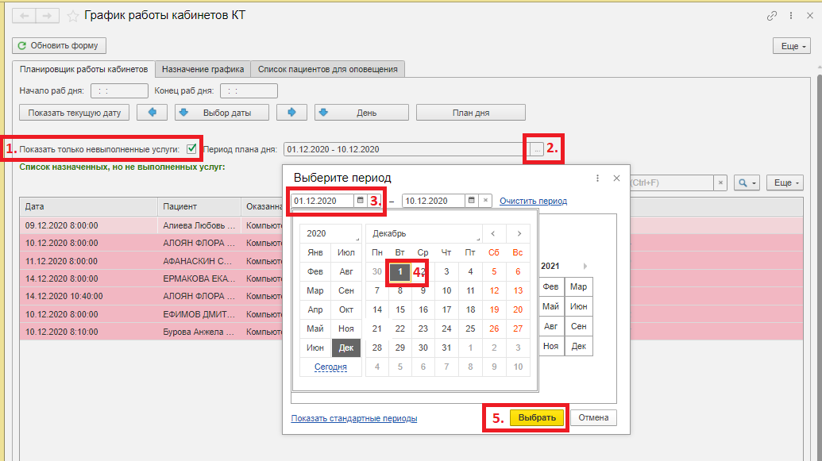
Внесение результатов исследований КТ
ШАГ 1
В разделе «График работы кабинетов КТ» в окне «Планировщик работы Кабинетов» необходимо перейти во вкладку «План дня»
1
ШАГ 2
Во вкладке «План дня» необходимо выбрать «Показать только невыполненные услуги»
ШАГ 3
Разверните окно выбора периода выполненных услуг
ШАГ 4
В окне выбора периода обозначьте дату или период для формирования списка выполненных исследований
3
4
ШАГ 5
Нажмите на кнопку «Выбрать»
2
5
13

Slide 14
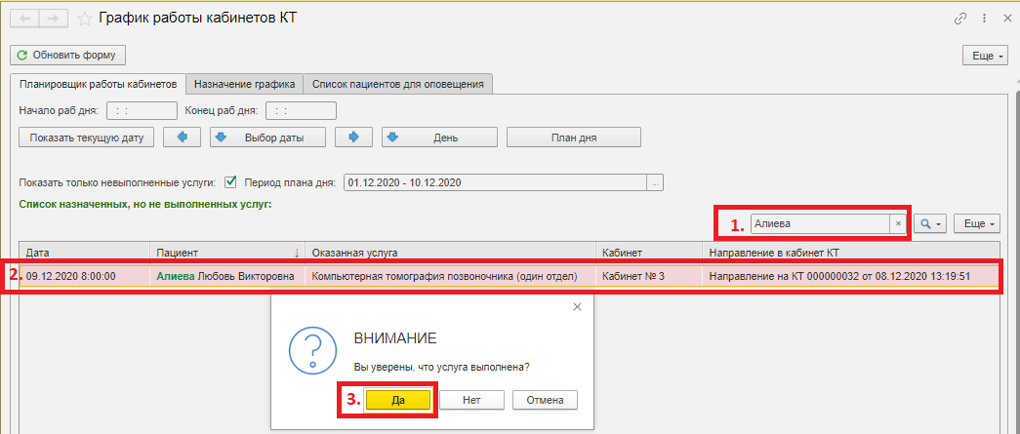
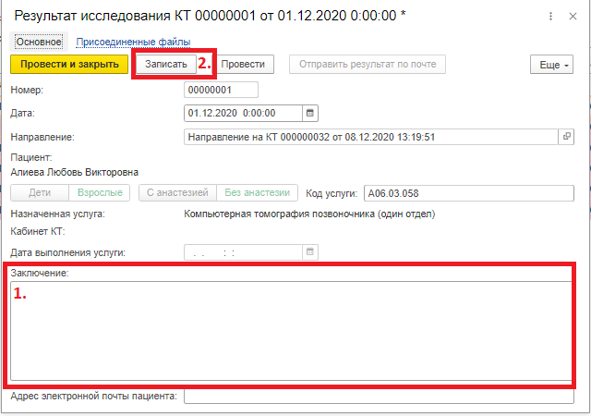
Формирование Результата исследования КТ
ШАГ 6
В списке назначений найдите направление пациента, которому была выполнена услуга, для этого вы можете воспользоваться фильтром «Поиск»
6
7
ШАГ 7
После того как вы нашли направление пациента, которому была оказана услуга, двойным щелчком мыши нажмите по выбранному направлению
ШАГ 8
Появится окно предупреждения «Вы уверены, что услуга выполнена?», нажмите на кнопку «Да»
8
10
При отсутствии МИС МО или невозможности выгрузить файл с расшифровкой КТ исследования заключение можно создать в ИС «РЛПК»
ШАГ 9
В окне «Результат исследования КТ» в поле «Заключение» необходимо ввести заключение по КТ
ШАГ 10
Нажать на кнопку «Записать». Номер и дата проставятся системой автоматически
9
14

Slide 15
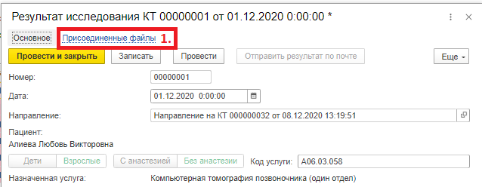
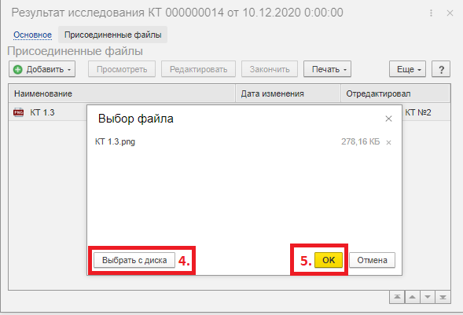
Присоединение файлов к Результатам исследования КТ
ШАГ 9
К результату исследования КТ можно прикрепить файлы, например, заключение КТ, которое было сформировано с помощью медицинской информационной системы. Для этого перейдите во вкладку «Присоединенные файлы»
9
ШАГ 10
Нажмите на кнопку «Добавить»
ШАГ 11
Выберите «Файл с диска»
10
ШАГ 12
Откроется окно «Выбор файла», нажмите на кнопку «Выбрать с диска»
11
ШАГ 13
Выберите нужные файлы для загрузки
15
13
ШАГ 14
Нажмите «Ок»
12
14
ШАГ 15
Перейдите во вкладку «Основное»
15

Slide 16
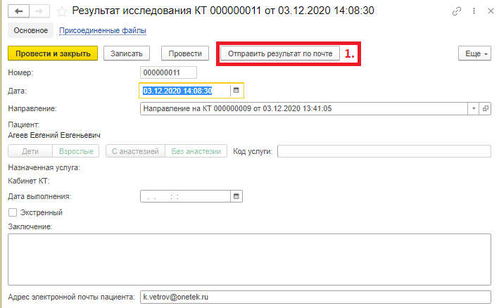
Отправка результатов КТ на почту пациента
16
ШАГ 16
Если в направлении была указана почта пациента в поле «Адрес электронной почты пациента», вы можете нажать на кнопку «Отправить результат по почте» и пациент получит результаты КТ на указанную почту
16

